Slide 1
第19章 虚拟仪器

Slide 2
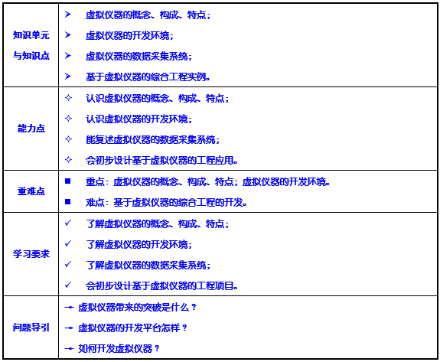


Slide 3
19.1 概述
19.1.1虚拟仪器的基本概念
虚拟仪器就是在以计算机为核心的硬件平台上，由用户设计定义具有虚拟面板，其测试功能由测试软件实现的一种计算机仪器系统
虚拟仪器是利用计算机显示器模拟传统仪器控制面板，以多种形式输出检测结果；利用计算机软件实现信号数据的运算、分析和处理；利用I/O接口设备完成信号的采集、测量与调理，从而完成各种测试功能的一种计算机仪器系统

Slide 4
VI内部功能划分
采集与控制
数据分析
数据表达
插入式数据采集
数字信号处理
网络
GPIB仪器
数字滤波
硬拷贝输出
VXI仪器
统计
文件I/O
RS-232仪器
数字分析
图形用户接口

Slide 5
19.1.2 虚拟仪器的构成与特点
虚拟仪器由通用仪器硬件平台（简称硬件平台）和应用软件两个部分构成
虚拟仪器的硬件平台一般分为计算机硬件平台和测控功能硬件（I/O接口设备）

Slide 6
虚拟仪器的硬件构成框图
信号调理
数据采集卡
GPIB接口仪器
GPIB接口卡
PC/工作站
被测信号
Labview
Labwindows
其它软件
开发平台
串行接口仪器/PLC
VXI模块
现场总线设备
其他计算机硬件

Slide 7
虚拟仪器软件主要由两部分组成，即应用程序和I/O接口仪器驱动程序
  应用程序主要包括实现虚拟面板功能的软件程序和定义测试功能的流程图软件程序
  I/O接口仪器驱动程序主要完成特定外部硬件设备的扩展、驱动与通讯
最核心的思想：利用计算机的硬件/软件资源，使本来需要硬件实现的技术软件化（虚拟化），以便最大限度地降低系统成本，增强系统的功能与灵活性

Slide 8
虚拟仪器开发所遵从的软件标准
SCPI标准
  SCIP（standard commands for programmable instruments,可编程仪器标准命令）标准是自动测试领域最重要的软件标准，它是为了解决程控软件编程进一步标准化而制定的标准程控语言，由仪器制造商国际协会于1990年在IEEE488.2的基础上提出。
VISA标准
  VISA（virtual instrumentation software architecture,虚拟仪器软件体系）标准是虚拟仪器领域最重要的软件标准。即插即用系统联盟于20世纪90年代提出VXI即插即用标准，该标准规定的软件I/O被称为VISA，就是用于仪器编程的标准I/O函数库以及相关规范的总称，是一个高层API（应用程序接口），通过调用底层的驱动程序来控制仪器。
IVI标准
  IVI（interchangeable virtual instrument,可互换虚拟仪器）标准是一组基于状态管理的仪器驱动器模型和规范，由美国NI公司于1998年最先提出，并开发了基于虚拟仪器软件平台的IVI驱动程序库。IVI独立于仪器硬件，提高了程序代码的复用性，大大降低了应用系统的开发和维护周期，已成为新的仪器驱动器标准

Slide 9
虚拟仪器的特点
虚拟仪器可以通过在几个分面板上的操作来实现比较复杂的功能。虚拟仪器凭借计算机强大的硬件资源，突破了传统仪器在数据处理、显示、存储等方面的限制，增强了传统仪器的功能
在通用硬件平台确定后，虚拟仪器可以由软件取代传统仪器中的硬件来完成仪器的功能。
虚拟仪器的功能可以由用户根据需要通过软件自行定义，而不是由厂家事先定义，增加了系统灵活性。
仪器性能的改进和功能扩展只需要更新相关软件设计，而不需购买新的仪器，节省了资源。
研制周期较传统仪器大为缩短
虚拟仪器是基于计算机的开放式标准体系结构，可随计算机同步发展

Slide 10
19.1.3 虚拟仪器技术的应用
工业自动化
仪器产业改造
实验室应用

Slide 11
19.1.4 虚拟仪器的整体设计
确定所用仪器或设备的接口形式
确定所选择的接口卡是否具有设备驱动程序
确定应用管理程序的编程语言
编写用户的应用程序
调试运行应用程序

Slide 12
19.1.5 虚拟仪器的发展方向
虚拟仪器的发展方向主要有两个：
  一是GPIB-VXI-PXI总线方式，适用于大型高精度的集成系统，成本高；
  一是PC插卡式-并口式-USB串口方式，适用于普及型系统，成本相对廉价、应用空间广泛。
由于虚拟仪器系统都是将传感器、信号调理电路、A/D转换卡等硬件搭载到便携式PC、台式PC或工作站等计算机平台上，再配合相应的应用软件，所以虚拟仪器系统的发展完全和计算机技术的发展同步，显示出强大的生命力，已成为工业测控系统发展的必然方向。

Slide 13
19.2 虚拟仪器系统开发环境
19.2.1 LabWindows/CVI
是美国NI公司开发的32位面向计算机测控领域的软件开发平台，可以在多种操作系统（如Windows98/NT /2000/XP，Mao OS和UNIX）下运行
以ANSI为核心，将功能强大、使用灵活的C语言平台与数据采集、分析和表达等测控专业工具有机地结合起来
它的集成化开发平台、交互式编程方法、丰富的功能面板和库函数大大增强了C语言的功能，为熟悉C语言人员提供了一个理想的开发检测、数据采集、过程监控等系统的软件开发环境

Slide 14
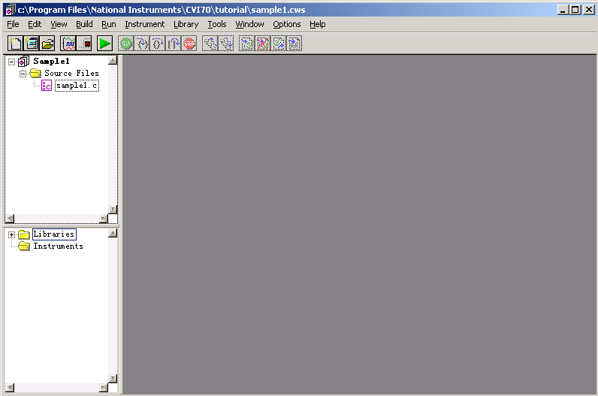
LabWindows/CVI编程环境
菜单区
工程列表区
编译区
函数库区

Slide 15
用LabWindows/CVI设计虚拟仪器的步骤
制定程序的基本方案
根据任务确定程序的基本框架、程序界面、程序中所需的函数等。
创建用户图形界面
根据第一步制定的方案创建用户图形及回调函数名。
创建工程文件并运行
把头文件、用户图形界面文件、源代码文件添加到工程文件中去，完成整个程序的编制。编译，调试程序。
程序源代码的编制
计算机自动生成程序代码及回调函数的基本框架。添加函数代码，完成源代码的编制工作。

Slide 16
19.2.2 LabVIEW
提供了一种程序开发环境，类似于C和BASIC开发环境，使用图形化编程语言（G语言）编写程序，产生的程序是框图形式，有一个可完成多种编程任务的庞大函数库
采用LabVIEW编程的应用程序，通常被称为虚拟仪器程序（Virtual Instruments），简称虚拟仪器（VIs）。它主要由前面板（Front Panel）、框图程序（Block Diagram）以及图标和连结器窗格（Icon and Connector）三部分组成

Slide 17
LabVIEW的编程环境
LabVIEW是一个多功能的集成编程环境。它主要由前面板窗口和框图程序窗口组成。其中，前面板窗口用于编辑和显示前面板对象。框图程序窗口用于编辑和显示框图程序（程序代码）。两个窗口都由相应菜单和工具栏组成，其中菜单是相同的，框图程序窗口的工具栏增加了用于程序调试的按钮

Slide 18
LabVIEW程序设计的一般过程
一个完整的VI程序由3部分组成：前面板、框图程序和图标/连接口，因此一个VI程序设计主要包括前面板的设计、框图程序的设计以及程序的调试
根据实际中的仪器面板以及该仪器所能实现的功能来设计前面板。前面板主要由输入控制器（Control）和输出指示器（Indicator）组成。用户可以利用控制模板以及工具模板来添加输入控制器和输出指示器使用控制器可以输入数据到程序中，而指示器则可用来显示程序产生的结果

Slide 19
19.3 虚拟仪器系统的数据采集实现
19.3.1 基于LabWindows/CVI的数据采集
  LabWindows/CVI获取数据的方法是通过对I/O接口设备的驱动来完成的
  通过数据采集卡获取数据是虚拟仪器获取数据的渠道之一，也是构成虚拟仪器的最基本方式
  通过数据采集卡获取数据的虚拟仪器称为PC—DAQ卡式仪器。数据采集卡为I/O接口设备，对I/O接口设备的驱动是通过相应的库函数来实现的

Slide 20
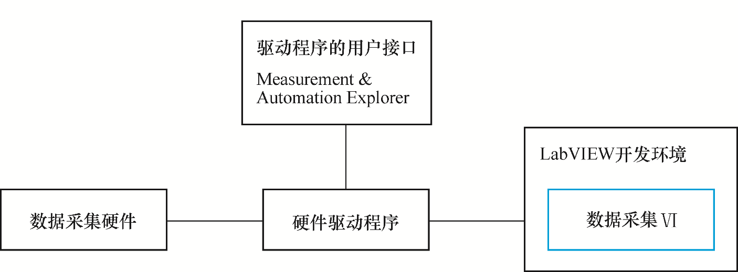
19.3.2 基于LabVIEW的数据采集
基于虚拟仪器的数据采集系统性

